Slide 1





BÁO CÁO
ĐỀ TÀI: Con trỏ
LÊ QUỐC ĐẠT

Slide 2
II
I
III
VI
IV
V
ĐỀ TÀI: Con trỏ

Slide 3
ĐỀ TÀI: Con trỏ
CON TRỎ MẢNG
CON TRỎ
II
MẢNG CON TRỎ
I
III
VI
IV
ỨNG DỤNG
V
CẤP PHÁT ĐỘNG
DANH SÁCH LIÊN KẾT

Slide 4
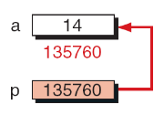
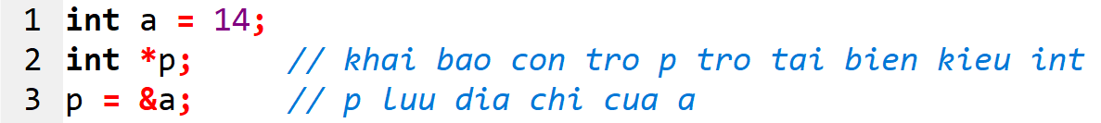
ĐỀ TÀI: Con trỏ
I.
CON TRỎ
- Con trỏ (pointer) là một biến lưu địa chỉ của một biến khác.
- Con trỏ không lưu giá trị trực tiếp, mà lưu vị trí (address) của ô nhớ nơi lưu giá trị đó.

Slide 5

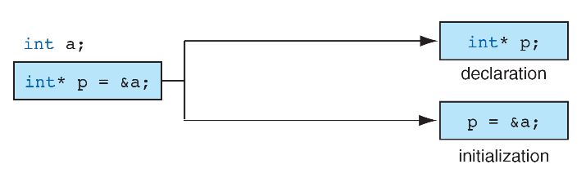
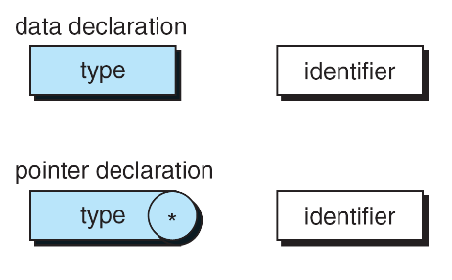
ĐỀ TÀI: Con trỏ
I.
CON TRỎ
“ * ” Dùng để khai báo hoặc giải tham chiếu con trỏ
“ & ” Lấy địa chỉ của một biến
- Khai báo con trỏ: int *p;
- Gán địa chỉ: p = &a;
- Lấy giá trị tại địa chỉ: *p
Gán giá trị qua con trỏ: *p = 5;

Slide 6
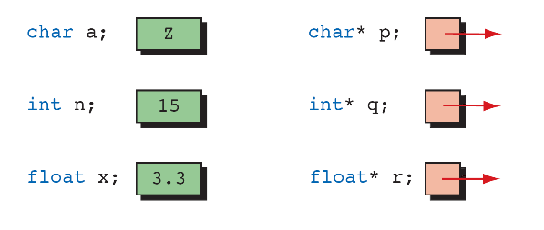
ĐỀ TÀI: Con trỏ
I.
CON TRỎ
- int *p: con trỏ tới số nguyên
- float *p: con trỏ tới số thực
- char *p: con trỏ tới ký tự hoặc chuỗi

Slide 7
ĐỀ TÀI: Con trỏ
I.
CON TRỎ
Ứng dụng | Mô tả
Truyền tham chiếu | Truyền địa chỉ biến vào hàm, thay đổi được giá trị gốc
Quản lý mảng động | Sử dụng malloc, calloc, free để cấp phát/giải phóng bộ nhớ
Làm việc với chuỗi | char * để thao tác chuỗi dễ dàng hơn
Cấu trúc dữ liệu động | Danh sách liên kết, cây, ngăn xếp, hàng đợi...
Con trỏ hàm | Cho phép truyền hàm như biến, ứng dụng trong callback
… | …

Slide 8
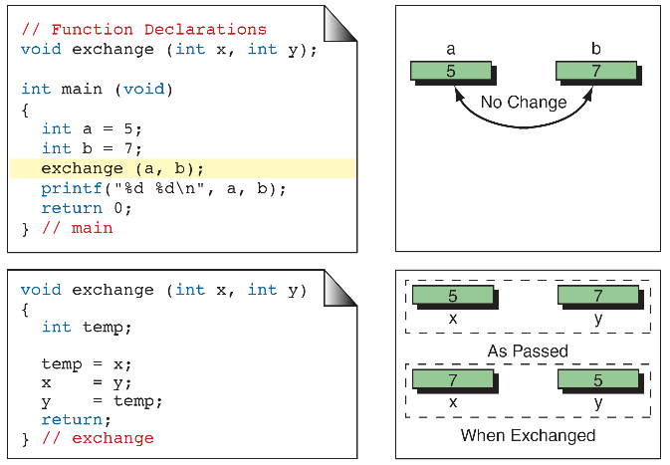
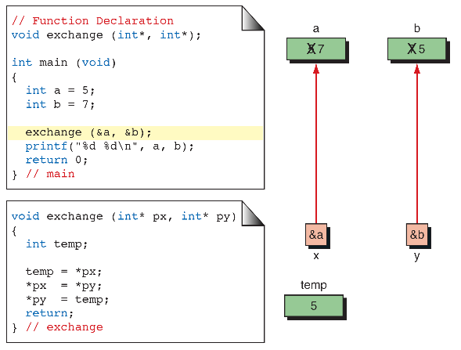
ĐỀ TÀI: Con trỏ
I.
CON TRỎ

Slide 9
ĐỀ TÀI: Con trỏ
CON TRỎ MẢNG
CON TRỎ
II
MẢNG CON TRỎ
I
III
VI
IV
ỨNG DỤNG
V
CẤP PHÁT ĐỘNG
DANH SÁCH LIÊN KẾT

Slide 10
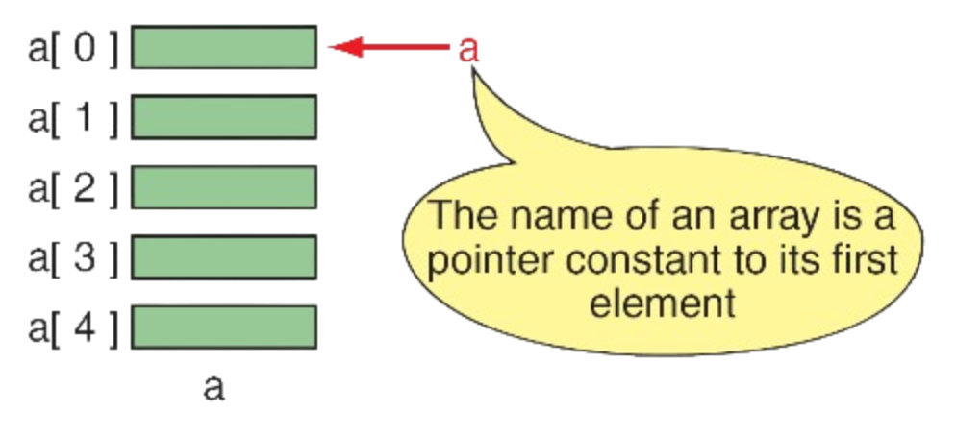
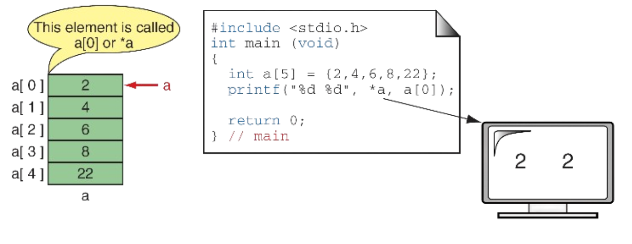
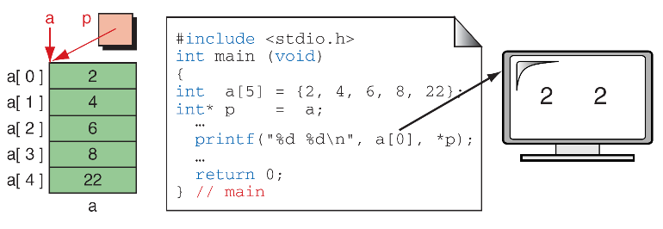
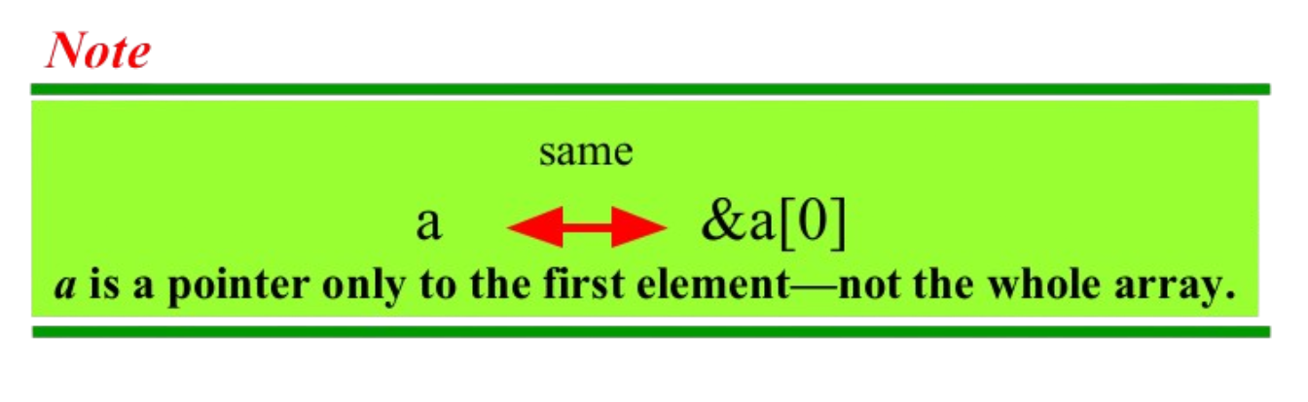
ĐỀ TÀI: Con trỏ
II.
CON TRỎ MẢNG
Nó là một con trỏ trỏ tới một mảng (hoặc một phần tử trong mảng), và có thể được sử dụng để thao tác với các phần tử trong mảng thông qua việc truy cập các ô nhớ mà mảng lưu trữ.
Tên của một mảng là một con trỏ hằng chỉ tới phần tử đầu tiên. Vì tên mảng là một con trỏ hằng, giá trị của nó không thể thay đổi. Và vì tên mảng là một con trỏ hằng chỉ tới phần tử đầu tiên, địa chỉ của phần tử đầu tiên và tên mảng đều đại diện cho cùng một vị trí trong bộ nhớ.

Slide 11
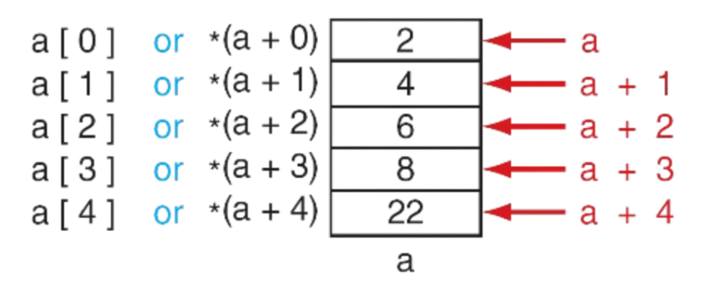

ĐỀ TÀI: Con trỏ
II.
CON TRỎ MẢNG
- Cạnh việc sử dụng chỉ số, lập trình viên còn dùng một phương pháp mạnh mẽ khác để duyệt qua mảng: phép toán trên con trỏ. Phép toán trên con trỏ cung cấp một tập hợp giới hạn các toán tử số học để thao tác với địa chỉ trong con trỏ.
- Cho một con trỏ p, thì p ± n là con trỏ trỏ đến giá trị cách p n phần tử.

Slide 12
ĐỀ TÀI: Con trỏ
II.
CON TRỎ MẢNG
Ứng dụng | Mô tả
Duyệt mảng bằng con trỏ | Truy cập các phần tử thông qua phép toán địa chỉ thay vì chỉ số.
Cấp phát động mảng | Sử dụng malloc, calloc, realloc để tạo mảng có kích thước linh hoạt.
Truyền mảng vào hàm | Dễ dàng truyền mảng bằng con trỏ để tránh sao chép dữ liệu lớn.
Làm việc với mảng chuỗi (mảng con trỏ) | Quản lý danh sách chuỗi như tên, mô tả, từ điển...
Truy xuất và thao tác với mảng struct thông qua con trỏ | Dùng để xử lý danh sách struct như sinh viên, phân số, sản phẩm...

Slide 13
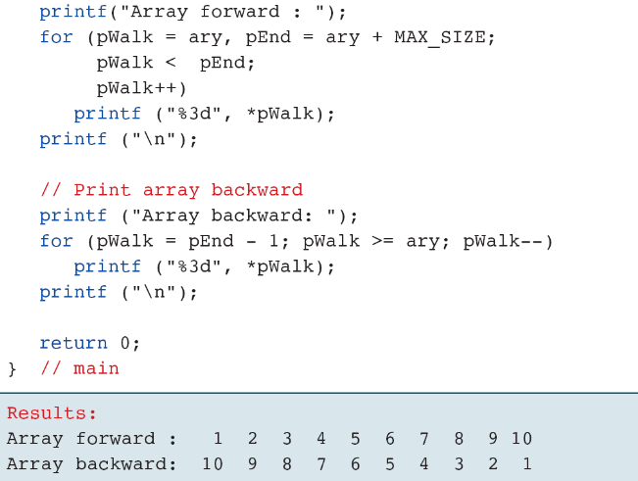
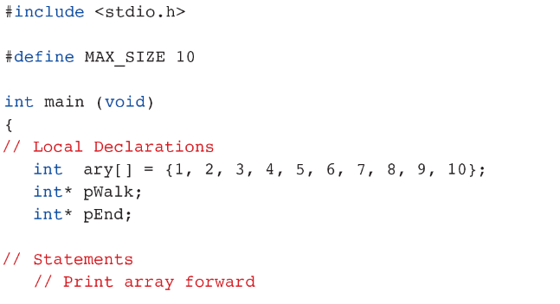
ĐỀ TÀI: Con trỏ
II.
CON TRỎ MẢNG

Slide 14
ĐỀ TÀI: Con trỏ
CON TRỎ MẢNG
CON TRỎ
II
MẢNG CON TRỎ
III
VI
IV
ỨNG DỤNG
V
CẤP PHÁT ĐỘNG
DANH SÁCH LIÊN KẾT

Slide 15
ĐỀ TÀI: Con trỏ
III.
MẢNG CON TRỎ
Một cấu trúc hữu ích khác sử dụng mảng và con trỏ là mảng các con trỏ. Cấu trúc này đặc biệt hữu ích khi số lượng phần tử trong mảng là thay đổi.
Kiểu dữ liệu: type *arrayName[size];
Truy cập phần tử: Dùng chỉ số như mảng bình thường: array[i], nhưng mỗi array[i] là một con trỏ.
Cấp phát động: Có thể cấp phát từng phần tử của mảng con trỏ bằng malloc.

Slide 16
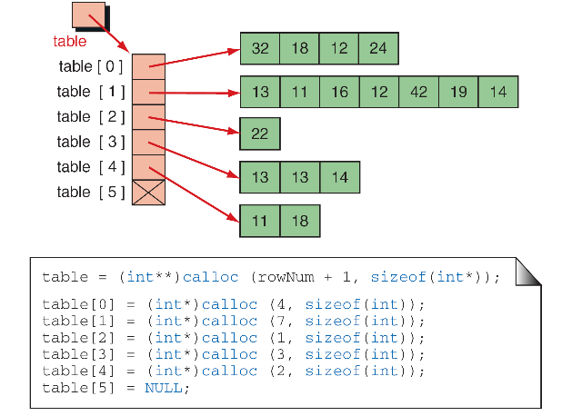
ĐỀ TÀI: Con trỏ
III.
MẢNG CON TRỎ

Slide 17
ĐỀ TÀI: Con trỏ
CON TRỎ MẢNG
CON TRỎ
MẢNG CON TRỎ
III
VI
IV
ỨNG DỤNG
V
CẤP PHÁT ĐỘNG
DANH SÁCH LIÊN KẾT

Slide 18
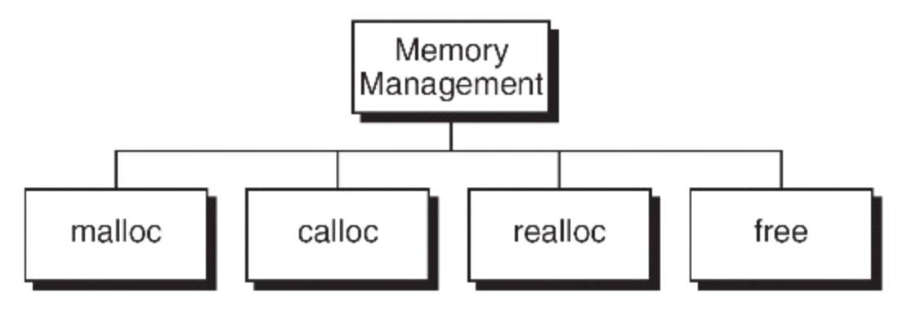
ĐỀ TÀI: Con trỏ
IV.
CẤP PHÁT ĐỘNG
Cấp phát động trong C (Dynamic Memory Allocation in C) là quá trình cấp phát bộ nhớ trong thời gian chạy (runtime) thay vì trong thời gian biên dịch (compile time). Điều này cho phép chương trình linh hoạt hơn khi làm việc với dữ liệu có kích thước không xác định trước.

Slide 19
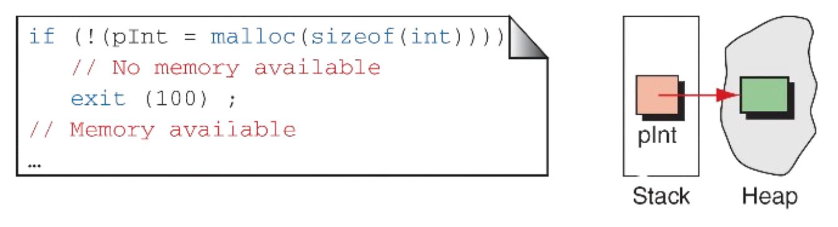
ĐỀ TÀI: Con trỏ
IV.
CẤP PHÁT ĐỘNG malloc
Cấp phát một vùng nhớ có kích thước ‘size’ byte. Nội dung không được khởi tạo.
Lưu ý: Ép kiểu khi cấp phát bộ nhớ:
Trước C99, việc ép kiểu con trỏ được trả về từ hàm cấp phát bộ nhớ là bắt buộc. Mặc dù hiện nay (từ C99 trở đi) điều đó không còn cần thiết, nhưng nếu ép kiểu đúng, nó cũng không gây hại gì.
Cú pháp ép kiểu sẽ như sau: pointer = (type*) malloc(size);
Trong C++, việc ép kiểu là bắt buộc vì C++ không tự động chuyển void* sang kiểu con trỏ khác như C.
void* malloc(size_t size);

Slide 20
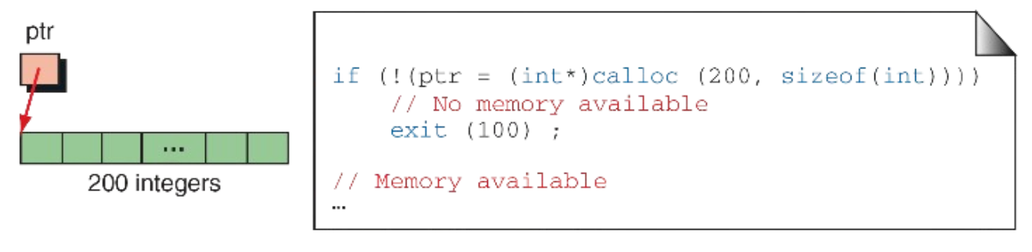
ĐỀ TÀI: Con trỏ
IV.
CẤP PHÁT ĐỘNG calloc
Cấp phát một mảng gồm n phần tử, mỗi phần tử có kích thước size. Nội dung được khởi tạo về 0.
void* calloc(size_t num, size_t size);
num: số lượng phần tử cần cấp phát.
size: kích thước của mỗi phần tử (tính bằng byte).
Hàm trả về một con trỏ kiểu void* trỏ đến vùng nhớ được cấp phát.

Slide 21
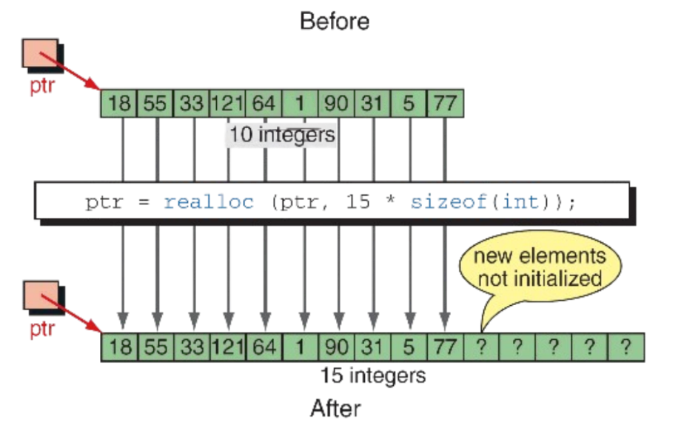
ĐỀ TÀI: Con trỏ
IV.
CẤP PHÁT ĐỘNG realloc
Thay đổi kích thước vùng nhớ được trỏ bởi ptr.
void* realloc(void* ptr, size_t new_size);

Slide 22
ĐỀ TÀI: Con trỏ
IV.
CẤP PHÁT ĐỘNG realloc
Chức năng chính:
Dùng để mở rộng hoặc thu hẹp vùng nhớ đã cấp phát trước đó.
Nếu mở rộng, vùng mở rộng thêm có thể chứa giá trị rác.
Nếu thu hẹp, dữ liệu vượt quá new_size sẽ bị mất.
Tình huống | Hành động
ptr == NULL | Tương đương với malloc(new_size)
new_size == 0 | Tương đương với free(ptr) và trả về NULL
realloc thất bại | Trả về NULL, vùng nhớ cũ vẫn còn và phải được free() nếu không còn dùng

Slide 23
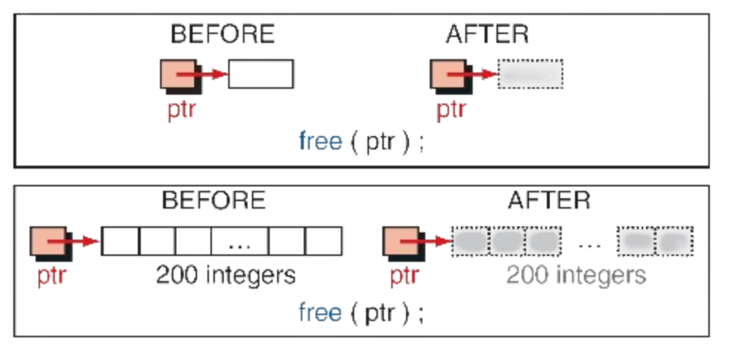
ĐỀ TÀI: Con trỏ
IV.
CẤP PHÁT ĐỘNG free
Giải phóng vùng nhớ đã cấp phát.
free(pointer);

Slide 24
ĐỀ TÀI: Con trỏ
IV.
CẤP PHÁT ĐỘNG free
Chức năng:
Giải phóng vùng nhớ trên heap mà con trỏ đang trỏ tới.
Tránh gây rò rỉ bộ nhớ (memory leak) nếu chương trình cấp phát nhiều lần nhưng không giải phóng.
Điều cần tránh | Ghi chú
free() một vùng chưa được malloc() | Dẫn đến lỗi không xác định
free() cùng một vùng nhiều lần | Gây lỗi chương trình (double free)
Sau khi free(), nên gán con trỏ về NULL | Tránh dùng nhầm vùng đã giải phóng

Slide 25
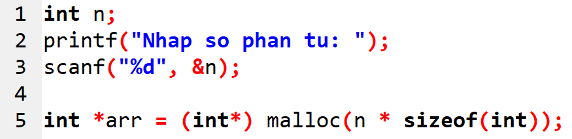
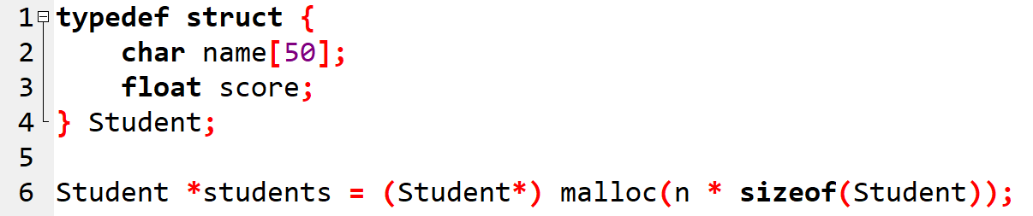
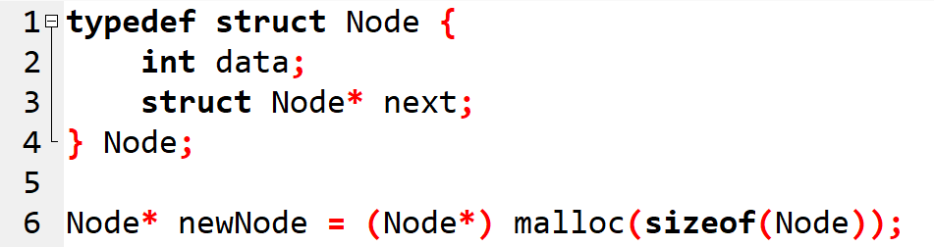
ĐỀ TÀI: Con trỏ
IV.
CẤP PHÁT ĐỘNG
- Làm việc với mảng có kích thước không xác định trước :
+ Khi bạn không biết trước số lượng phần tử cần lưu (do người dùng nhập vào).
- Mở rộng hoặc thu hẹp mảng bằng realloc :
- Quản lý danh sách sinh viên, danh sách sách... với struct
- Tạo danh sách liên kết (linked list), cây (tree), đồ thị (graph)

Slide 26
ĐỀ TÀI: Con trỏ
CON TRỎ MẢNG
CON TRỎ
MẢNG CON TRỎ
VI
IV
ỨNG DỤNG
V
CẤP PHÁT ĐỘNG
DANH SÁCH LIÊN KẾT

Slide 27
ĐỀ TÀI: Con trỏ
V.
DANH SÁCH LIÊN KẾT
Danh sách tuyến tính tổng quát là một danh sách cho phép thực hiện các thao tác như truy xuất, chèn, thay đổi và xóa ở bất kỳ vị trí nào trong danh sách, tức là ở đầu, giữa hoặc cuối danh sách.
Trong ngôn ngữ lập trình C, node trong danh sách liên kết (linked list) là một cấu trúc (struct) dùng để lưu trữ một phần tử của danh sách, cùng với con trỏ trỏ đến phần tử kế tiếp trong danh sách. Đây là thành phần cơ bản để tạo ra các danh sách liên kết đơn, đôi hoặc vòng.

Slide 28
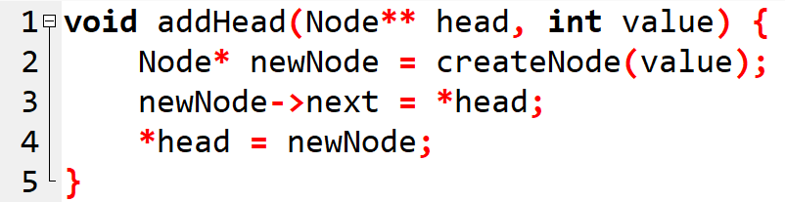
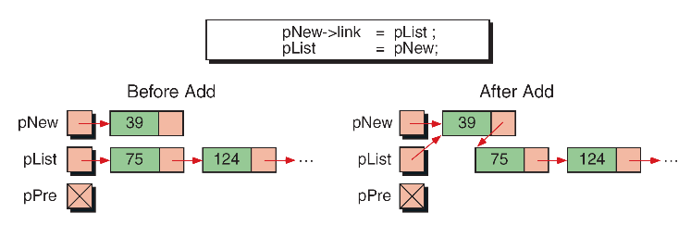
ĐỀ TÀI: Con trỏ
V.
DANH SÁCH LIÊN KẾT
Thêm Node đầu

Slide 29
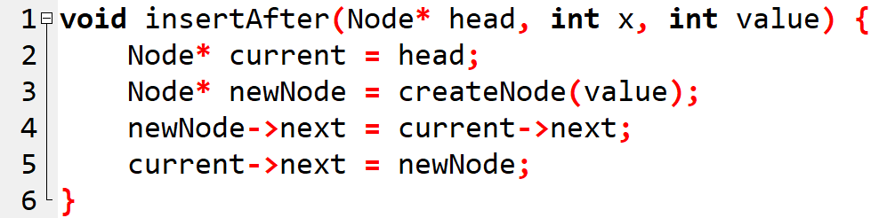
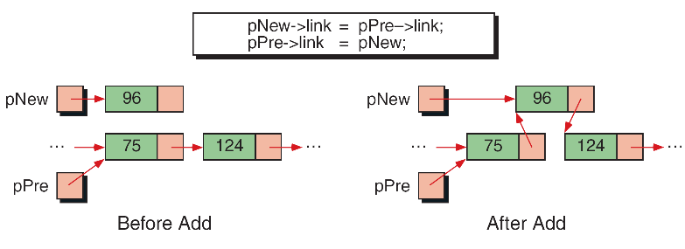
ĐỀ TÀI: Con trỏ
V.
DANH SÁCH LIÊN KẾT
Thêm Node vào giữa
Để thực hiện ta sẽ tạo một Node (current) có nhiệm vụ quét danh sách (walk, traversal, …) dừng lại khi tìm thấy Node cần tìm, với mục đích đẩy phần đó xuống cuối Node mới link tới và Node mới sẽ thêm vào cuối danh sách.

Slide 30
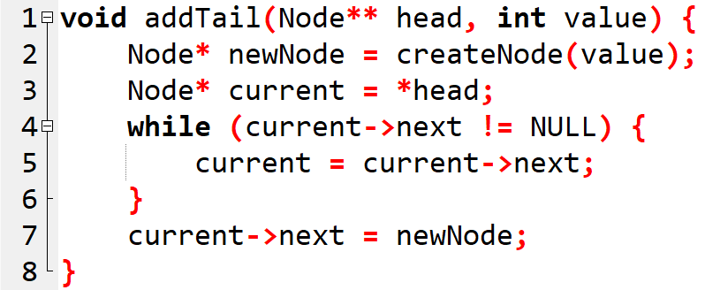
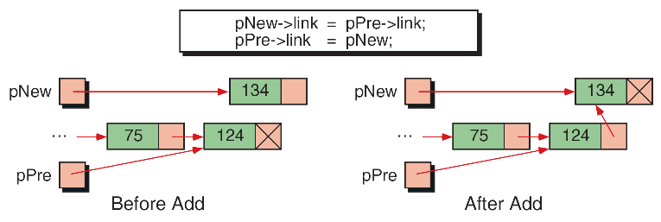
ĐỀ TÀI: Con trỏ
V.
DANH SÁCH LIÊN KẾT
Thêm Node vào cuối
Ta cũng tạo một Node current chạy đến Node cuối cùng (-> next = NULL) thì dừng và thêm Node mới vào.

Slide 31
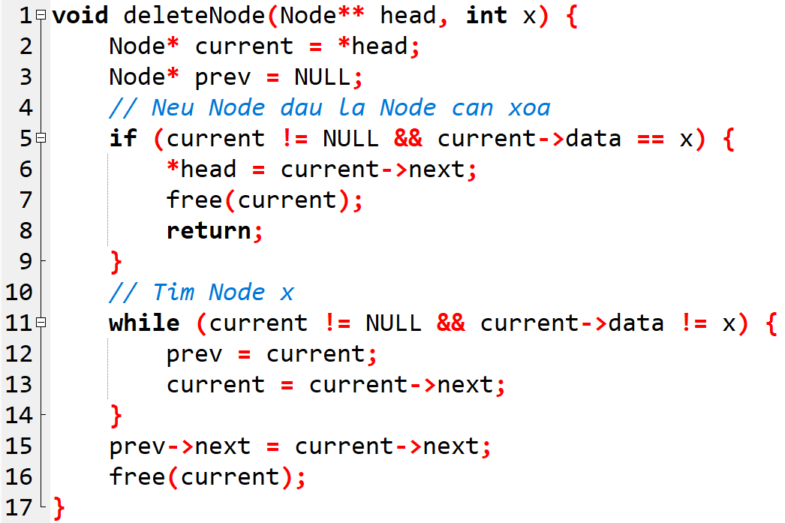
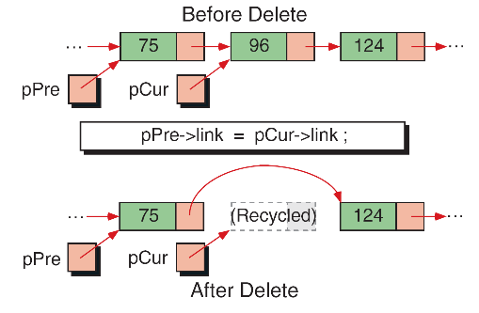
ĐỀ TÀI: Con trỏ
V.
DANH SÁCH LIÊN KẾT
Xóa Node
Ta thêm 2 Node là current và previous, với mục đích prev luôn link tới cur, như vậy khi xóa chỉ cần prev link tới cur->next.

Slide 32
ĐỀ TÀI: Con trỏ
V.
DANH SÁCH LIÊN KẾT
- Danh sách liên kết là một trong những cấu trúc dữ liệu nền tảng trong khoa học máy tính. Nó không chỉ dùng riêng lẻ, mà còn là nền móng để xây dựng các cấu trúc phức tạp hơn như:
+ Stack (ngăn xếp)
+ Queue (hàng đợi)
+ Hash table
+ Cây (tree), đồ thị (graph)
- Trong nhiều ứng dụng thực tế như hệ điều hành, cơ sở dữ liệu, trình quản lý bộ nhớ, và hệ thống xử lý dữ liệu lớn, danh sách liên kết cho phép:
+ Dễ dàng thêm/xóa dữ liệu mà không cần dịch chuyển
+ Tối ưu hiệu năng trong điều kiện không biết trước kích thước dữ liệu
- Khi nào dùng danh sách liên kết?
+ Dữ liệu thay đổi thường xuyên (thêm/xóa giữa, đầu/cuối).
+ Không biết trước số lượng phần tử.
+ Ưu tiên linh hoạt hơn tốc độ.

Slide 33
ĐỀ TÀI: Con trỏ
CON TRỎ MẢNG
CON TRỎ
MẢNG CON TRỎ
VI
ỨNG DỤNG
V
CẤP PHÁT ĐỘNG
DANH SÁCH LIÊN KẾT

Slide 34
ĐỀ TÀI: Con trỏ
VI.
ỨNG DỤNG
Áp dụng con trỏ, struct, danh sách liên kết, cấp phát động để tạo một menu chương trình quản lý bệnh nhân đặt lịch thăm khám với các lựa chọn:
Nhập số lượng bệnh nhân n với: Tên, tuổi, lý do khám bệnh, đặt giờ (24/24)
Đặt lịch dựa vào danh sách bệnh nhân đã nhập từ 1.
In danh sách lịch thăm khám.
Tìm bệnh nhân theo tên.
Hủy lịch khám theo tên.
Thoát chương trình.

Slide 35
CON TRỎ MẢNG
KẾT THÚC
CON TRỎ
MẢNG CON TRỎ
ĐỀ TÀI: Con trỏ
ỨNG DỤNG
CẤP PHÁT ĐỘNG
Lê Quốc Đạt
6551071022
DANH SÁCH LIÊN KẾT

